Slide 1
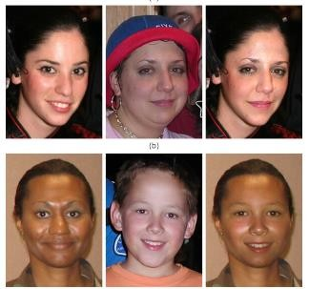
Présentation du Projet : « Automatic face swapping »
Introduction
Il est question dans ce projet de remplacer un visage par un autre de manière à obtenir un nouveau visage réaliste.
Algorithme
Je me suis inspirée de l’algorithme disponible dans l’article ‘’ Face Swapping: Automatically Replacing Faces in Photographs’’.
Dans l’article il est question d’un remplacement automatique, dépendamment de la base de données du système. Autrement dit une présélection est faite en fonction de la position, de

Slide 2
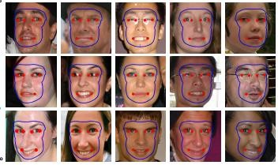
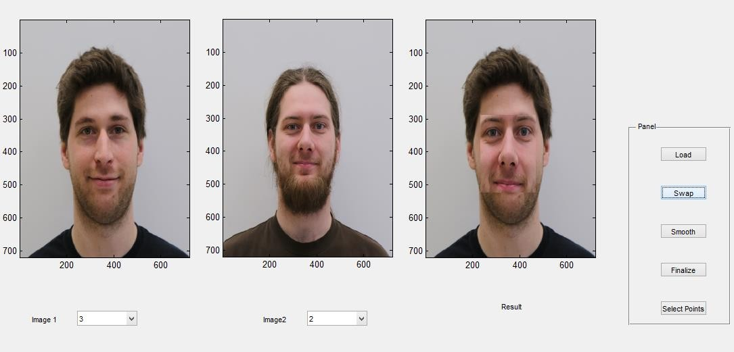
l’éclairage… pour déterminer les meilleurs candidats au remplacement. En ce qui me concerne, j’ai directement sélectionné les visages que j’estime similaire.
À partir de cela, l’algorithme se fait en deux étapes principales :
Le remplacement dans la zone concernée
Dans l’article, la localisation de la zone se fait à l’aide d’un algorithme de détection des caractéristiques du visage.
Cette méthode permet de délimiter efficacement les parties intéressantes à remplacer.
Pour ma part, j’ai utilisé une méthode plus triviale mais moins robuste pour y arriver. J’ai délimité la zone de remplacement avec un rectangle. Les résultats sont acceptables pour une quantité très limitée de données.

